Slide 1
2018年行政事业单位国有资产报表
功 能 讲 解
北京久其软件股份有限公司
2019年2月

Slide 2
目录页
Contents Page
第一部分
编报总体要求
第二部分
报表功能讲解
第三部分
常见问题及注意事项
第四部分
软件技术服务

Slide 3
编报总体要求
第一部分
针对2018年资产报表的编报范围、 报表构成、编报要求、编报内容、编报流程进行说明。

Slide 4
第一部分 编报总体要求-编报范围
2018年12月31日以前经机构编制管理部门批准成立的
执行行政、事业单位财务会计制度的各级各类行政事业单位、社会团体。
执行民间非营利组织会计制度的社会团体等单位。
执行企业会计制度的事业单位、行政单位附属的未脱钩经济实体，事业单位兴办、具有法人资格的企业，不列入此次填报范围。
在驻外机构中其他境外组织或个人占有使用的国有资产。
地方供销社占有、使用的集体资产，如果能够明确与国有资产进行区分的资产。
工会资产中由工会会员交纳会费形成的资产。
行政事业单位代国家、其他单位或个人代储的财产物资，2018年12月31日前未在行政事业单位财务账中反映的资产。
解放军、武警部队不纳入本套报表填报范围。
涉密单位按照有关保密规定，报送汇总表有关数据。

Slide 5
第一部分 编报总体要求-报表构成
《2018年行政事业单位国有资产报表》包括单户表和汇总表两部分:
报表封面
财资01 资产负债简表
财资02 机构人员情况表
总体情况
2 张表
单户表 由各行政事业单位编报，包括封面和12张主表。
汇总表 由单户表汇总生成，由各行政事业单位、各级主管部门、财政部门按照隶属关系逐级汇总编报。
存量情况
财资03 固定和无形资产存量情况表
配置情况
财资04 固定和无形资产配置情况表
财资05 土地情况表
财资06 房屋情况表
财资07 车辆情况表
财资08 在建工程情况表
财资09 行政单位公共基础设施情况表
重点资产
5 张表
财资10 资产出租出借情况表
财资11 资产处置情况表
财资12 对外投资情况表
资产管理
3 张表

Slide 6
第一部分 编报总体要求-编报要求
按照隶属关系或预算管理级次，逐级汇总上报2018年度资产数据。
本套报表的单户表录入金额单位为“元”（保留两位小数），汇总表打印以“万元”为单位（保留两位小数）。
04
01
03
02
结合编报年度决算有关工作，在对各项资产进行全面盘点的基础上，真实、准确的填报和编制本套报表，并按要求编写填报说明及分析报告。
一级预算单位应对代编资产事项填报调整表。

Slide 7
第一部分 编报总体要求-编报内容
资产报表数据截止日期为2018年12月31日。
各行政事业单位（含涉及机构改革单位）结合决算报表编报工作进行相同口径数据核对，并根据差异编制填报说明。
按模板撰写资产报表分析报告，反映本部门或本地区资产管理及资产数据情况等。
报表报送格式，以正式文件向财政部报送，报表封面要签章齐全。
报送内容包括：纸质：发文、填报说明、分析报告、资产报表（A3纸打印）。
报送截止时间：
中央2019年3月20日；地方2019年4月20日。

Slide 8
第一部分 编报总体要求-编报流程
1
2
3
准备
盘点
编报
核实单位执行的会计制度
检查车辆用途
土地使用权分类调整
计提折旧处理
……
年末进行资产盘点
基于盘点结果，完善系统固定资产及无形资产卡片信息。
根据资产账及盘点结果填报报表数据
系统自动生成汇总表
编制填报说明及分析报告
逐级汇总上报

Slide 9
报表功能讲解
第二部分
本章节将详细讲解系统报表功能、操作步骤及操作技巧等，按照报表编报流程进行功能操作详细讲解。

Slide 10
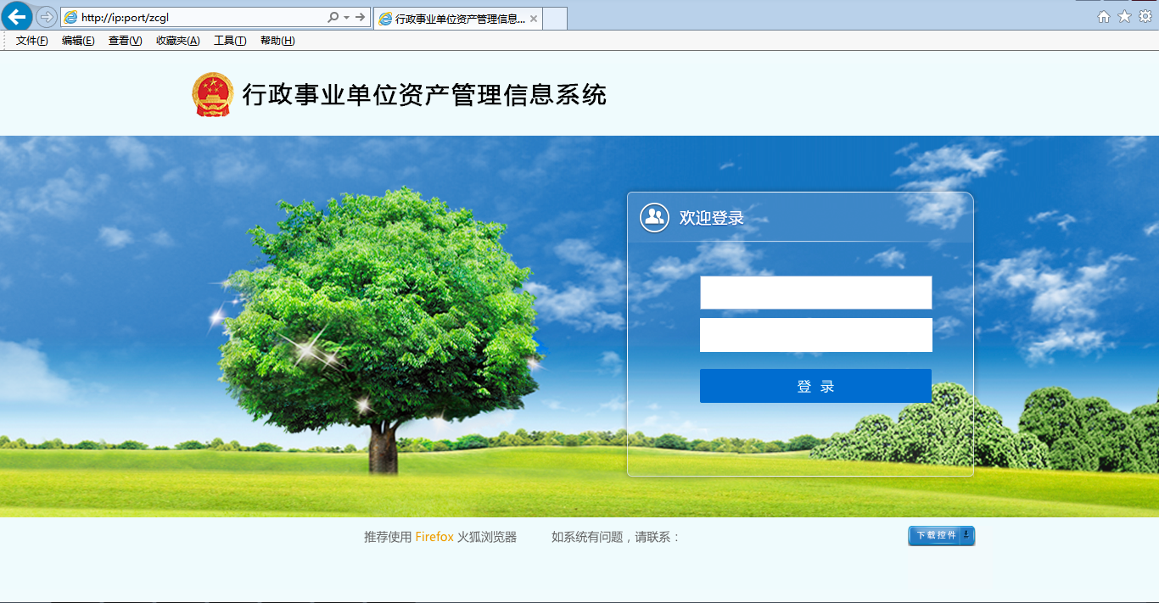
第二部分 报表功能讲解-系统登录
输入系统的登录地址
输入用户名及密码
可以下载资产火狐浏览器、资产系统相关控件等。
推荐IE8.0及以上的版本，建议使用资产火狐浏览器

Slide 11
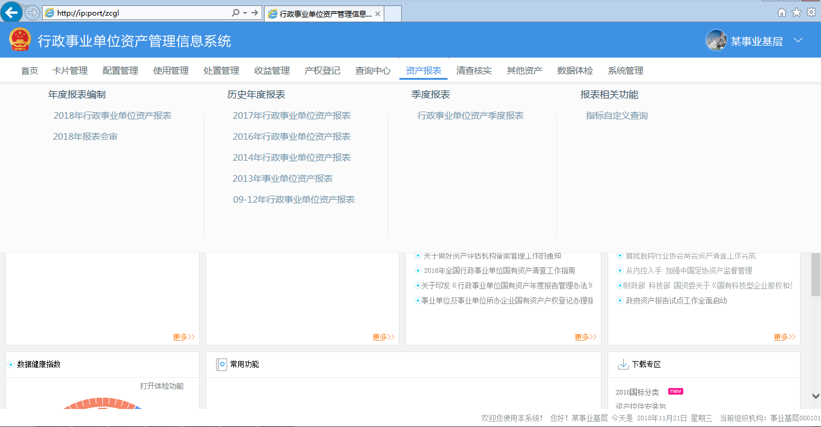
第二部分 报表功能讲解-报表功能
进入系统首页界面后，点击功能导航栏的【资产报表】-【 2018年行政事业单位资产报表】功能，进入到“2018年资产报表填报”界面。
2
1
重要：报表填报前，请各单位先完成数据体检工作。

Slide 12
第二部分 报表功能讲解-操作说明
行政事业基层单位通过系统填写报表共需要七个步骤，可以根据系统功能向导完成填报工作：

Slide 13
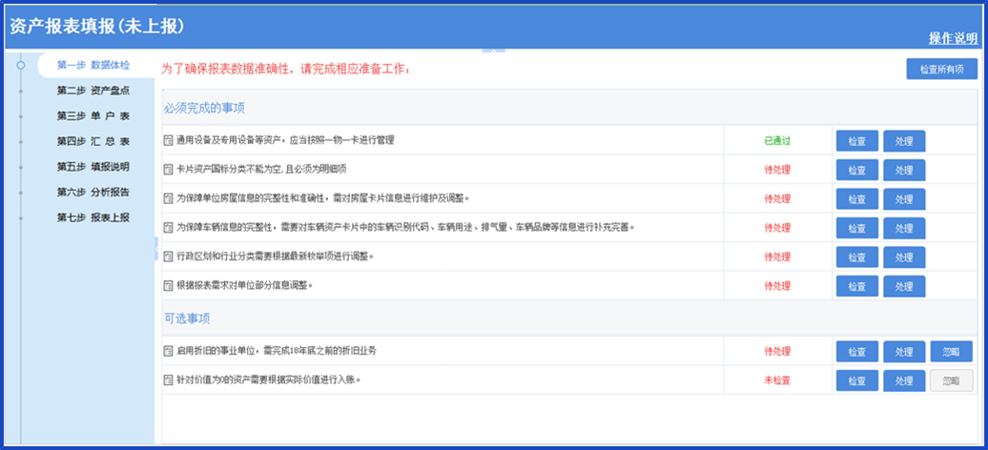
第二部分 报表功能讲解-基层单位填报
点击“检查所有项”按钮，可对所有事项进行检查，进而显示每个检查事项的结果状态。
当事项检查结果状态为“已通过”，则该事项不需要做任何处理。
当事项检查结果状态为“待处理”，则需要点击相应事项后的“处理”按钮，按操作向导完成对数据的修改。
1
2
3

Slide 14
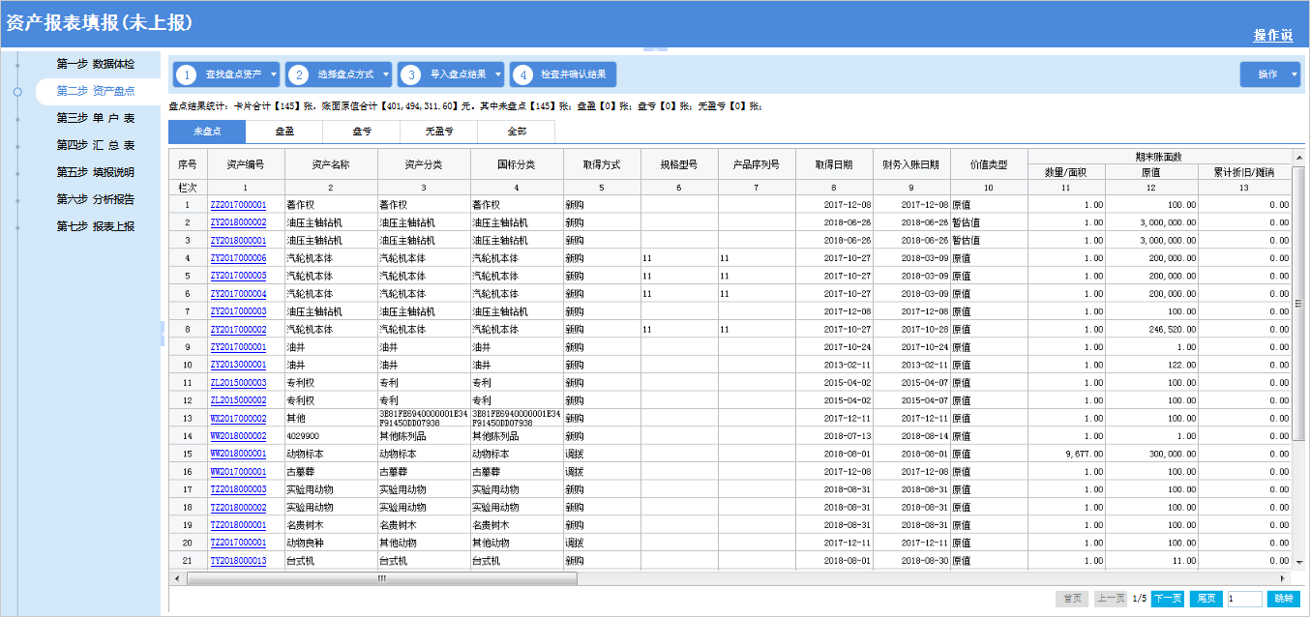
第二部分 报表功能讲解-基层单位填报
自动提取系统存量数据到未盘点页签；
根据功能向导开展盘点工作；
支持EXCEL、条码枪、手工盘点方式；
完成所有数据盘点并确认后，才可进行报表填报。

Slide 15
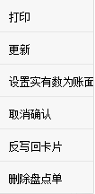
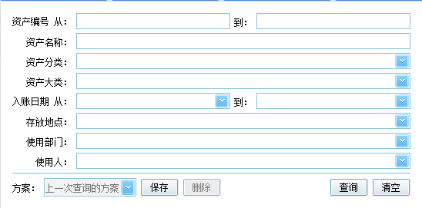
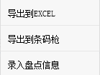
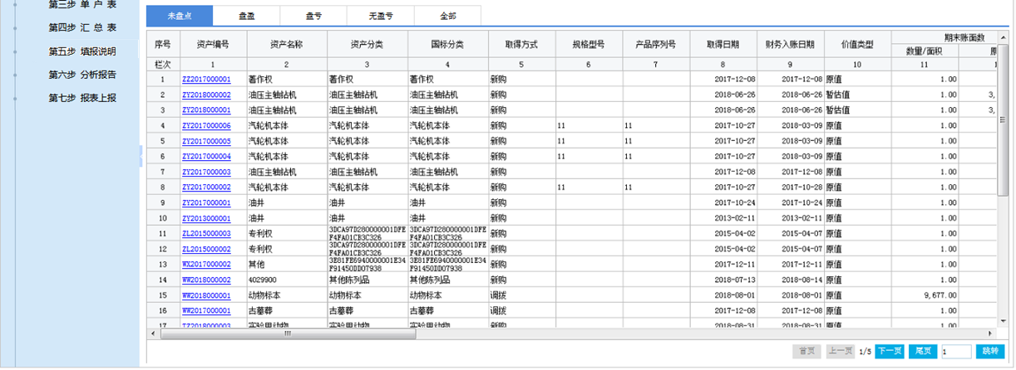
第二部分 报表功能讲解-基层单位填报
自动提取系统存量数据到未盘点页签；
根据功能向导开展盘点工作；
支持EXCEL、条码枪、手工盘点方式；
完成所有数据盘点并确认后，才可进行报表填报。
查找盘点资产
1
结合单位资产盘点工作安排，可通过输入查询条件查找待盘点的资产卡片，在相应页面下展示符合条件的卡片数据，为下一步盘点工作提供数据基础。
打印
对所选页签下，符合查找条件的资产卡片列表进行打印。
更新
如果在盘点过程中资产信息有变化时，需要通过“更新”功能对盘点结果中的相应资产信息进行同步更新。
选择盘点方式
2
根据第一步查找出的资产卡片数据，选择合适的盘点方式开展盘点工作。盘点方式包括：EXCEL盘点、条码枪盘点以及手工录入盘点信息。
设置实有数为账面数
如盘点单所有资产无盈亏，可通过此按钮将实有数按账面数赋值。
取消确认
如果盘点单已确认，但盘点单信息需求修改时，需通过此按钮取消确认后，才能对盘点单进行相应数据修改操作。
通过EXCEL或条码枪完成盘点工作后，通过相应的导入方式进行盘点结果导入，更新相应资产的盘点结果，完成盘点工作。
导入盘点结果
3
反写回卡片
可将盘点单中资产卡片的使用人、使用部门、存放地点信息反写回卡片。
检查并确认结果
通过检查并确认结果对盘点单进行校验，如有错误根据校验信息进行修改，直至检查通过，可进行报表编报工作。
删除盘点单
对盘点单中的所有数据进行清空。需重新打开盘点单界面进行数据重新提取。
4

Slide 16
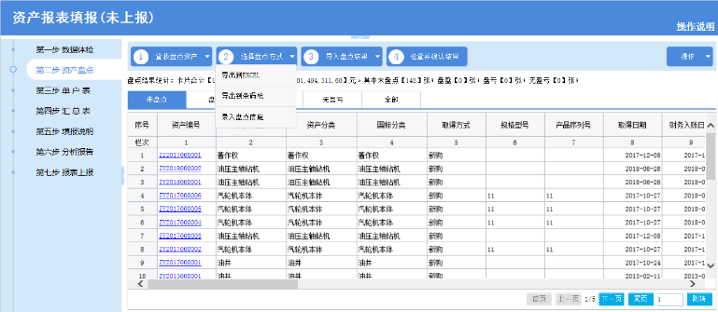
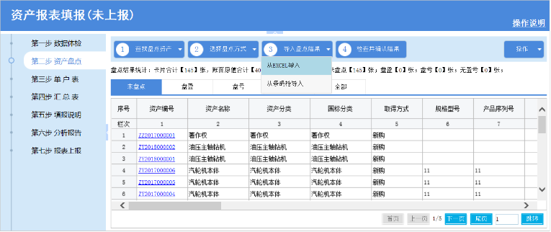
第二部分 报表功能讲解-基层单位填报
EXCE L盘点
EXCEL盘点：适用于大部分单位，可以将查询结果数据导出EXCEL文件数据，以EXCEL文件数据为基础开展盘点工作；通过导出到EXCEL功能，可以将满足查询条件的数据全部导出，而不是当前页数据。
1
单位按照导出路径找到导出的EXCEL文件，Excel文件中红色字体为必填信息，灰色底色信息不能修改；针对盘盈新增的资产可以在EXCEL文件中增行填写信息，但资产编号不能填写数据，否则数据导入将失败。
2
从EXCEL导入：可以将EXCEL盘点结果数据通过此功能直接导入系统，系统通过资产编号与EXCEL表中的数据进行匹配并更新盘点结果，完成盘点工作。
3

Slide 17
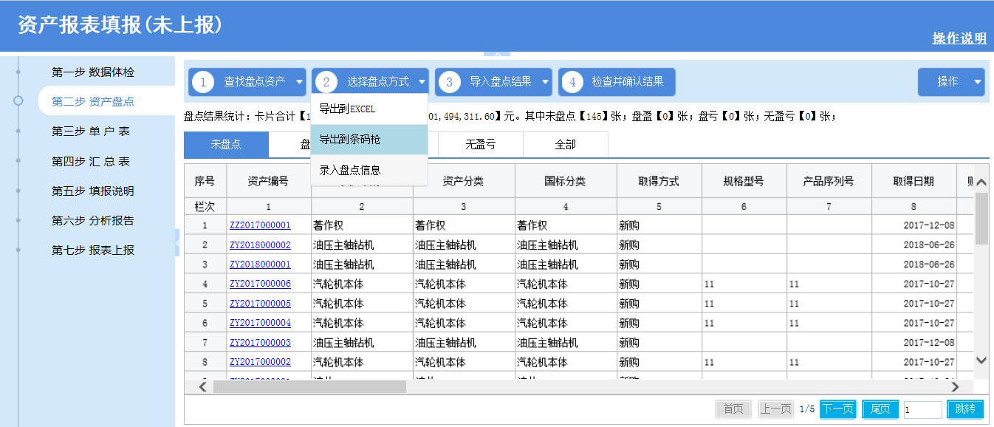
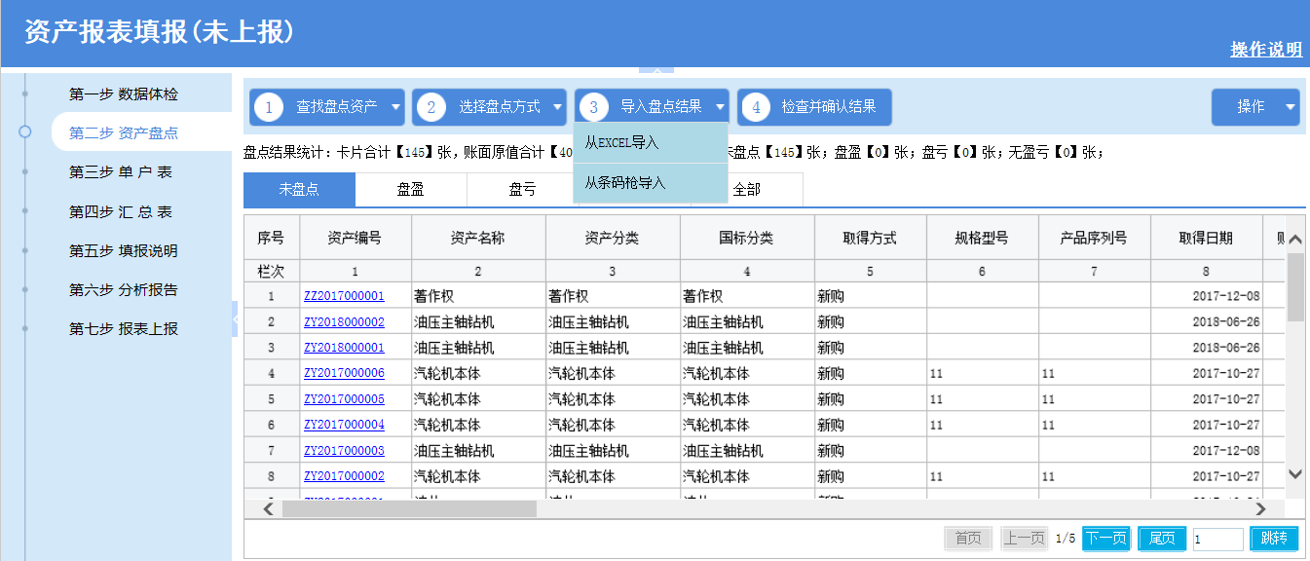
第二部分 报表功能讲解-基层单位填报
条码枪盘点
1
导出到条码枪：需结合条码扫描枪设备，并将设备与电脑连接后，通过此按钮将筛选出符合条件的数据导出到条码枪，进而可以使用条码枪开展盘点工作。
从条码枪导入：使用条码枪完成盘点后，可以将条码枪与连接电脑，过点击“从条码枪导入”，将条码枪中盘点结果数据直接导入到系统中，更新相应资产的盘点结果，完成盘点工作。
2

Slide 18
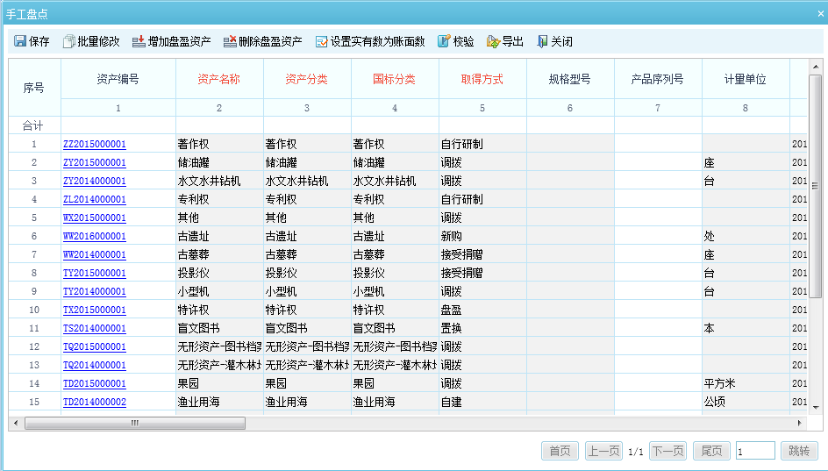
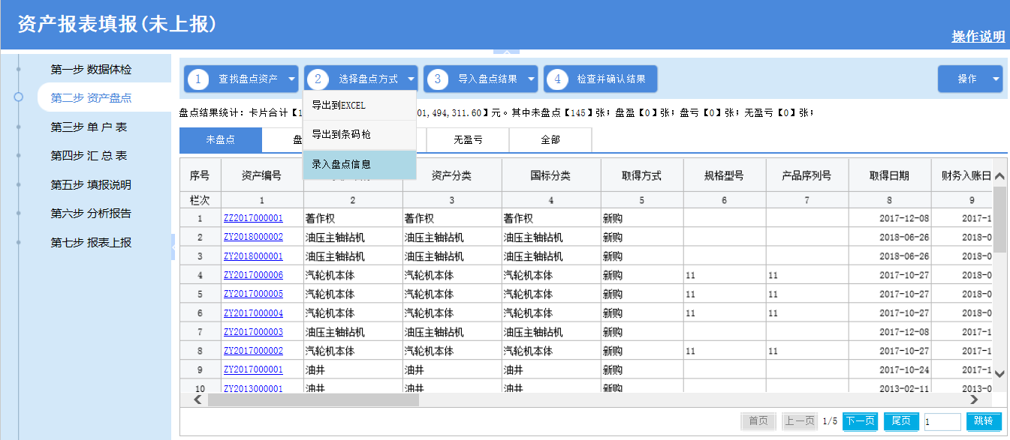
第二部分 报表功能讲解-基层单位填报
手工盘点
录入盘点信息：适用于单位资产数量较少的单位。根据盘点结果在系统中直接进行数据录入，完成盘点工作。
批量修改
选择一列，对选择列的数据进行批量数据录入。
设置实有数为账面数
如盘点单所有资产无盈亏，可通过此按钮将实有数按账面数批量赋值。

Slide 19
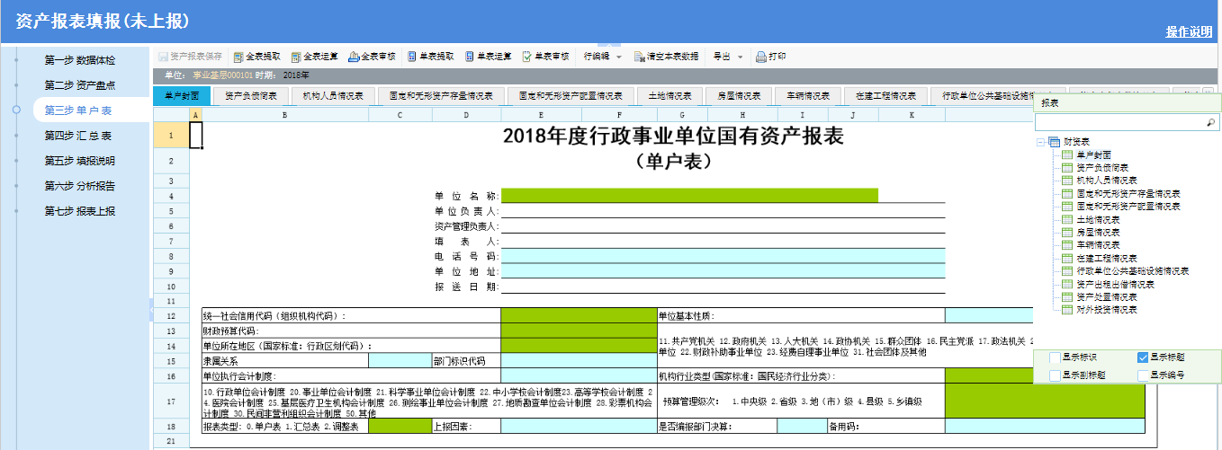
第二部分 报表功能讲解-基层单位填报
单户表：由各行政事业单位负责编报，包括封面和12张主表。系统将自动生成部分报表数据，其余数据需要手工调整或填写。通过数据提取、运算及手工补充录入方式完成所有报表的填报工作，当“全表审核”通过后，才可以进行下一步报表工作。
操作流程：全表提取→全表运算→逐表数据补录、保存，单表运算、单表审核→全表运算→全表审核。

Slide 20
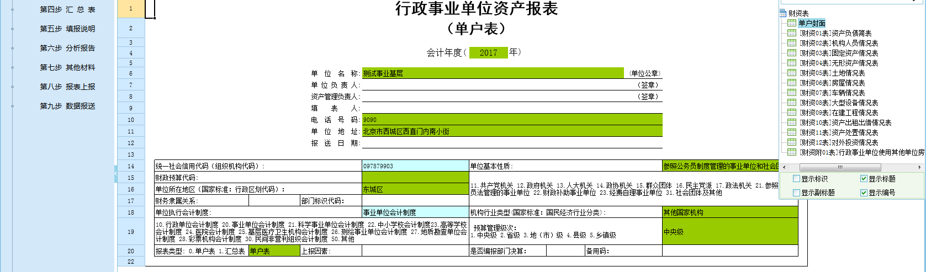
第二部分 报表功能讲解-基层单位填报
报表按钮使用说明
资产报表保存
全表提取
全表运算
全表审核
对报表编辑的数据进行保存操作，保存时自动进行数据运算。
针对所有报表可通过系统数据自动生成的指标，可通过此按钮直接提取赋值。
针对所有报表的计算单元格数据，通过此按钮进行重新运算赋值。
针对所有报表的表内、表间逻辑关系进行检查，并将审核错误结果直接展示。
行编辑
单表提取
单表运算
单表审核
针对可以增行的浮动报表，通过此按钮进行增行、删行等操作。
与全表提取用途相同，只是针对选择报表的指标提取赋值。
与全表运算用途相同，只是针对选择报表的指标进行运算赋值。
与全表审核用途相同，只是针对选择报表进行逻辑关系校验。
单户表：由各行政事业单位负责编报，包括封面、12张主表和1张附表。系统将自动生成部分报表数据，其余数据需要手工调整或填写。通过数据提取、运算及手工补充录入方式完成所有报表的填报工作，当“全表审核”通过后，才可以进行下一步报表工作。
清空本表数据
导出
打印
清空选中报表中的所有数据。需要重新提取、运算或手工填写。
自定义选择导出的报表，根据需要导出EXCEL或PDF格式的文件。
对选择报表进行打印，可以根据需要选择A3或A4打印模板进行打印。
操作流程：全表提取→全表运算→逐表数据补录、保存，单表运算、单表审核→全表运算→全表审核。

Slide 21
第二部分 报表功能讲解-基层单位填报
报表切换区域操作说明
通过鼠标左键点击报表页签，可以进行各报表间的互相切换操作。也可以通过最右侧的 》下拉按钮通过展示的报表列表进行报表间的快速切换。

Slide 22
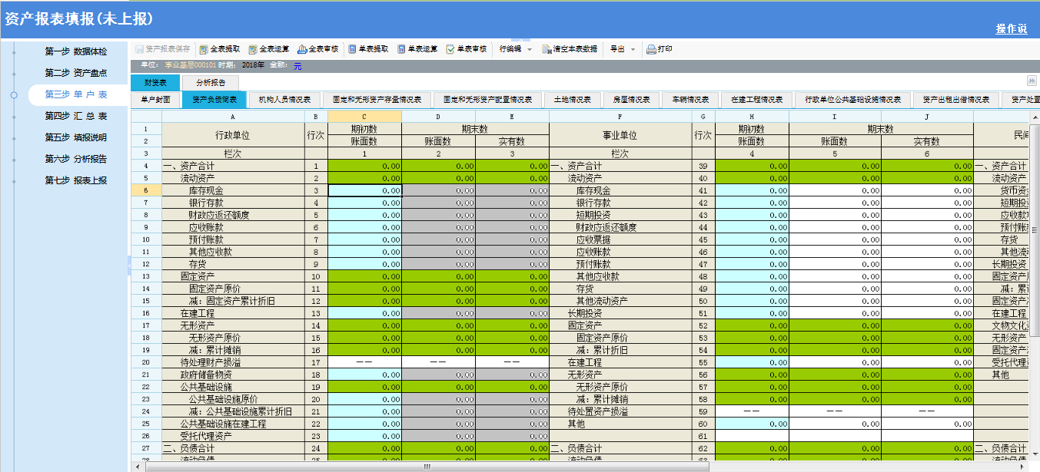
第二部分 报表功能讲解-基层单位填报
数据录入区域操作说明
根据每张报表填报要求，在数据录入区域进行指标数据填写。其中：
白色单元格代表需要通过手工补充录入的数据。
绿色单元格代表通过系统全表运算或单表运算自动生成的数据，无法手工修改。
青色单元格代表通过全表提取或单表提取生成的数据，但可以根据实际情况进行手工修改。如重新提取数据将重新覆盖。
灰色单元格代表不需要录入数据的指标，无法编辑。
红色单元格是在审核报错时展现，表示校验出错的数据，需要核实进行修改。

Slide 23
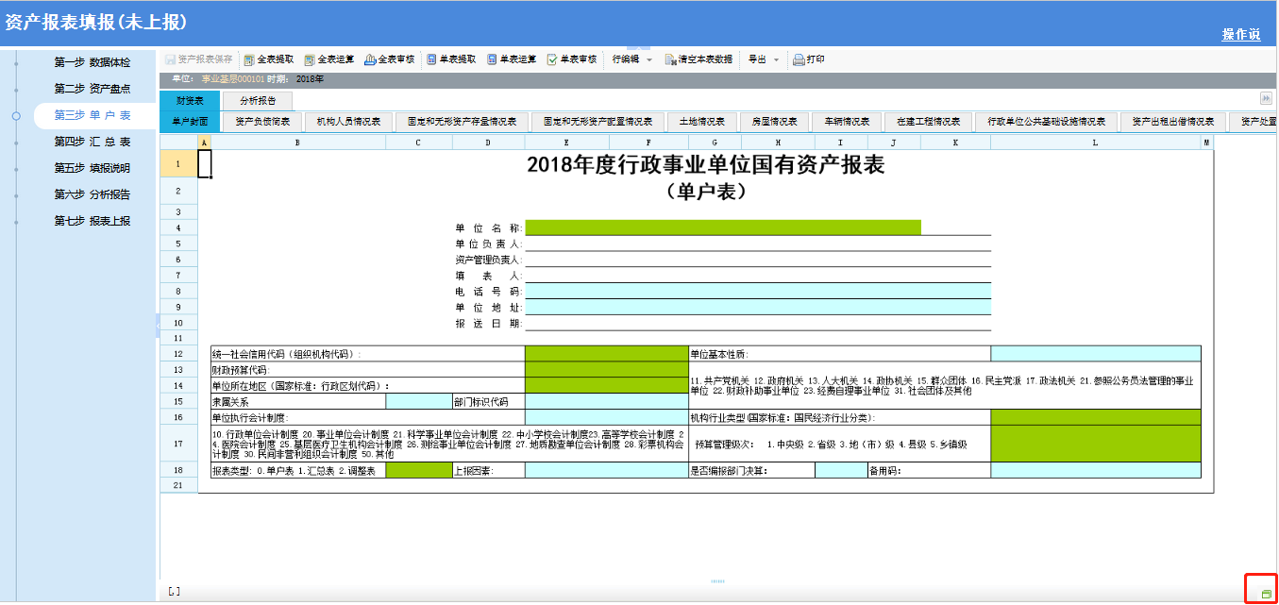
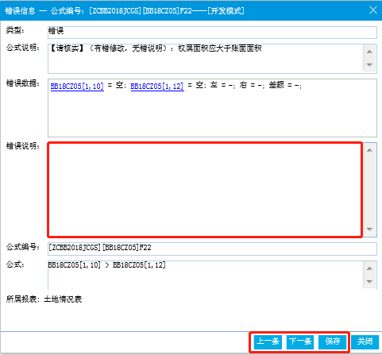
第二部分 报表功能讲解-基层单位填报
信息提示区域操作说明
在数据录入区域右下角，点击还原按钮可以弹出信息提示区域：
填报说明：查看本张报表相关指标的编报说明。
审核信息：在点击审核按钮后，展示审核错误信息。错误分为【审核】和【请核实】两种错误类型：审核错误必须修改，否则无法上报数据；核实错误根据实际情况修改或填写错误说明。
操作日志：查看对本张报表的所有操作记录信息。
指标属性：查看选中指标的代码、名称及相关公式等信息。

Slide 24
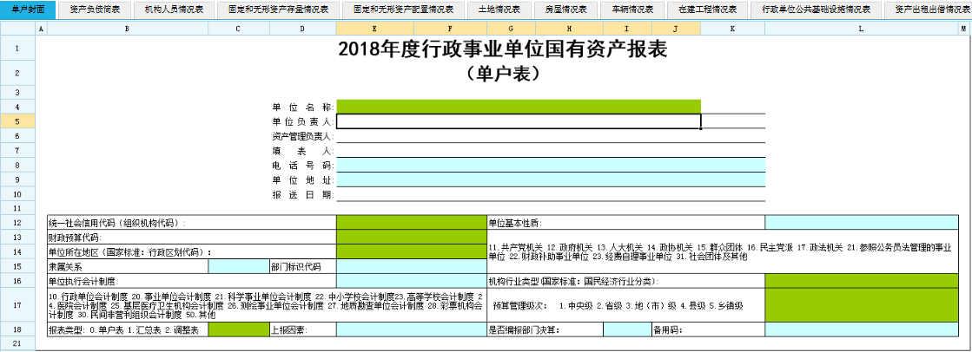
第二部分 报表功能讲解-基层单位填报
单户封面
① 绿色单元格通过运算从单位基本信息表取数，如有错误需要修改单位基本信息表后重新运算。
② 财务隶属管理、部门标识代码、上报因素、是否编报部门决算信息，需要结合实际进行手工选择填写。
③ 单位执行会计制度：与决算填报口径一致，事业单位需要进行细化调整。
④ 封面其他信息：按实际情况如实填写，通过单表审核通过即可。

Slide 25
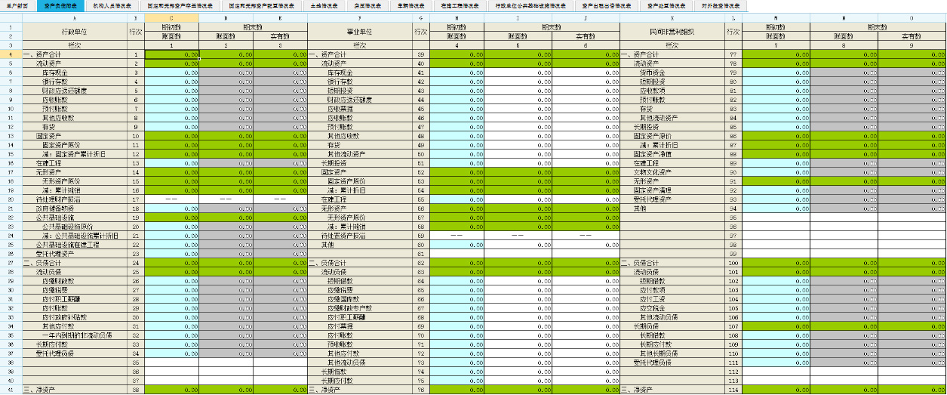
第二部分 报表功能讲解-基层单位填报
资产负债简表
① 根据封面的单位执行会计制度，控制可填写行政、事业或民非的数据。
② 期初账面数，取上年度报表期末账面数，可以根据实际情况进行手工修改。与上年度数据进行一致性核实，如有差异请说明。
③ 待处理资产损溢科目：不得填列数据，财务报表上该科目数据应在此表中予以还原至原转入科目中。
④ 应缴税费（流动负债、负债合计）、净资产允许为负数，其余指标必须大于等于零。 ⑤ 净资产=资产合计-负债合计

Slide 26
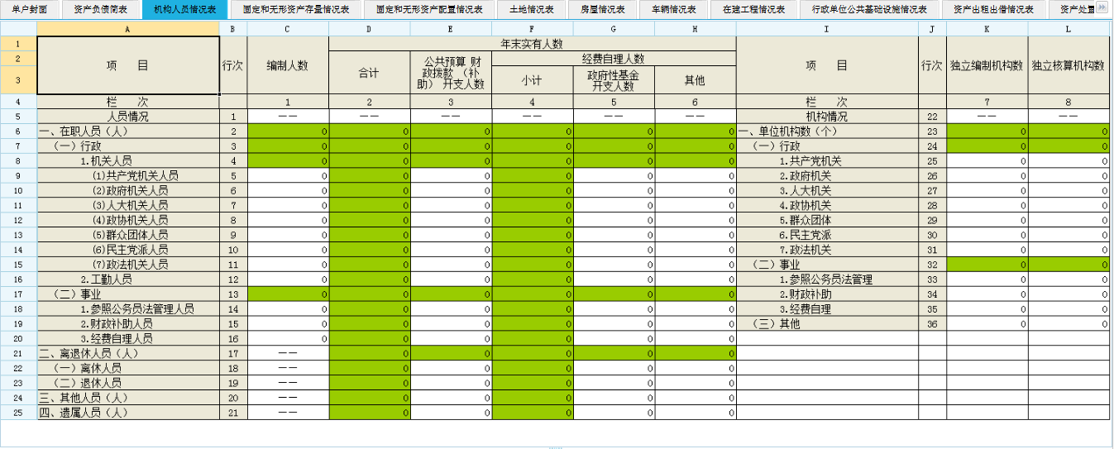
第二部分 报表功能讲解-基层单位填报
机构人员情况表
① 本表反映单位年末机构设置、人员编制及实有情况等。
② 该表填列内容应与年度决算报表中的机构人员情况表数据相一致。如有差异，则应在填报说明中予以说明。

Slide 27
第二部分 报表功能讲解-基层单位填报
固定和无形资产存量情况表
① 本表以资产卡片数据为基础，按资产分类分项反映当年度账面期初、期末数，并依据盘点结果为基础填报期末实有数。
② 账面数：取自资产信息系统中的卡片数，其中期初数：反映本年度各类固定和无形资产的期初数量和金额；期末数：反映本年度各类固定和无形资产期末数量和金额，根据卡片记录情况，分别按照自用、出租出借、闲置、其他等状态提取数据。
③ 实有数：根据盘点单的结果进行取数。
④ 房屋相关数据：应与房屋情况表中数据相一致；土地相关数据：反映境外购置具有土地所有权的资产；汽车相关数据：应与车辆情况表中数据相一致。

Slide 28
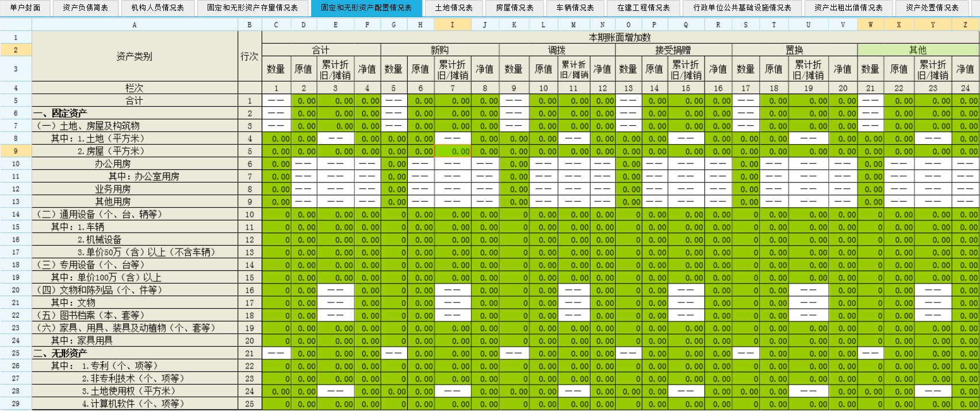
第二部分 报表功能讲解-基层单位填报
固定和无形资产配置情况表
① 本表相关数据由资产管理信息系统自动生成，反映单位通过不同配置方式本年增加固定和无形资产的账面数情况。
② 本年账面增加数：按照配置方式分别提取资产卡片相关数据填列（新购、调拨、接受捐赠、置换、其他）。
③ 数量、原值、累计折旧/摊销、净值：根据资产卡片相关数据提取填列。

Slide 29
第二部分 报表功能讲解-基层单位填报
土地情况表
① 本表反映单位年末占有、使用的土地（包含境内外土地使用权和所有权，不含经营租入）情况，表内相关数据由资产管理信息系统自动生成。
② 土地权属证明（有土地证、有土地权属相关证明文件、无）。
③ 使用状况下的自用、出租出借、闲置、其他根据资产卡片使用状况自动提取填列。

Slide 30
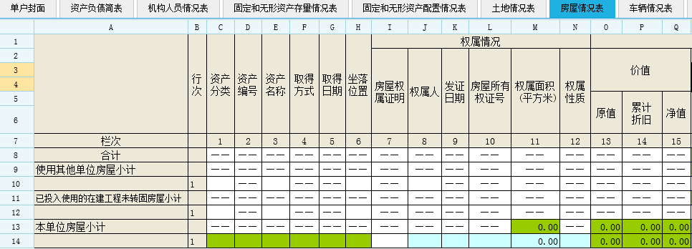
第二部分 报表功能讲解-基层单位填报
房屋情况表
① 本表反映单位年末占有、使用的房屋情况。“本单位房屋”数据由资产管理信息系统根据房屋卡片存量数据提取生成，“使用其他单位房屋”情况和“已投入使用的在建工程未转固房屋”情况为手工填列。
② 房屋所有权证（有房屋所有权证、有房屋权属相关证明文件、无）、权属人（本单位、机关事务管理机构、除机关事务管理机构的其他单位、权属不清）。
③ 新增 “其他单位占用”是指系统内其他独立核算单位，以及系统外单位占有使用。

Slide 31
第二部分 报表功能讲解-基层单位填报
车辆情况表
① 本表反映行政事业单位年末占有使用的机动车辆（不含摩托车、电动自行车、轮椅车、非机动车辆等）的明细情况，其中账面数取自资产管理信息系统相关车辆数据；实有情况是以盘点结果数据为基础进行提取。
② 车辆行驶证（有、无）、持证人（本单位、非本单位）、登记日期需要根据实际情况手工补充、调整。
③ 新增公车改革情况指标，根据单位公车改革情况手工选择填列：车改方案未批复、车改方案已批复（取消待处置车辆、保留车辆）。
④ 排气量（升）调整为选择填列，系统将原排气量提取到备注栏中，可参照按““1.6（含）升以下”、“1.6-1.8（含）升”、“2.0（含）-2.5升”、“2.5（含）升以上”、“新能源”、“柴油车”选择填列。

Slide 32
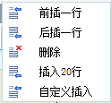
第二部分 报表功能讲解-基层单位填报
在建工程情况表
本表需各单位依据在建工程项目实际情况逐项手工填列。反映单位年末在建工程情况，包括基本建设项目以及不属于基本建设项目的各种建筑工程、设备安装工程、信息系统建设等。
增加工程建设情况（在建、停建、建成未使用、已投入使用）、未转固原因（未完成项目竣工决算、未完成工程结算、未完成项目验收、未取得相关证件、账务处理问题、其他填列）填报信息。
本表需要通过行编辑按钮进行增行录入数据，然后点击运算、保存、审核即可完成本表填报工作。
注意：行编辑按钮必须鼠标选中浮动区域单元格才能进行增行、删行操作。

Slide 33
第二部分 报表功能讲解-基层单位填报
行政单位公共基础设施情况表
① 公共基础设施：指政府为满足社会公共需求而控制的，同时具有是一个有形资产系统或网络的组成部分；具有特定用途；一般不可移动等特征的有形资产。
② 填报主体：由按规定对其负有管理维护职责的部门(单位)填报。多个部门(单位)共同管理维护的，应当由对该资产负有主要管理维护职责或者承担后续主要支出责任的部门(单位) 填报。分为多个组成部分由不同部门(单位)分别管理维护的，应当由各个部门(单位)分别填报对其负责管理维护的相应部分。
③ 统计范围：市政基础设施、交通基础设施、水利基础设施、其他公共基础设施等。

Slide 34
第二部分 报表功能讲解-基层单位填报
资产出租出借情况表
本表反映单位本期账面资产出租出借的相关情况，包括期末尚在出租出借和本期内结束出租出借资产。单位在系统中执行出租出借申请并得到批复的，从出租出借执行单取数；未执行出租出借申请的，应依据相关合同、协议等进行填列。
增加本期实收出租（借）收益统计信息，按报表年度当年实际收到的出租出借收益（税后）填写；增加往期出租出借事项收益情况统计信息，反映报表年度收到往年出租出借收益（仅填写12栏“本期实收出租（借）收益”）。
本表通过单表提取可从系统中提取数据，根据实际需要可以通过行编辑按钮增行补录数据，通过单表运算并审核通过后即完成本表填报工作。
注意：1.重新提取将会清空手工填写的数据，根据需要操作前可以导出excel备份。
2.同一资产本期多次出租出借的，应合并作为一条记录填写，“本期实收出租（借）收益”按照合并后的当年总
收益进行填写。

Slide 35
第二部分 报表功能讲解-基层单位填报
资产处置情况表
① 本表反映单位当年账面资产处置情况。除固定资产外还包括对无形资产（专利、非专利技术、土地使用权、计算机软件、其他）、长期投资（长期债券、长期股权）、在建工程等资产处置情况的统计。
②固定资产、无形资产处置情况从处置执行单取数；未执行处置申请的固定、无形资产应补充处置申请单。流动资产、对外投资、在建工程及其他资产按资产处置实际情况手工填列。
③对固定资产处置情况按分类细化，包括：土地、房屋及构筑物，通用设备，专用设备，文物和陈列品，图书档案，家具、用具、装具及动植物。
④ 新增往期处置收益情况：为报表年度收到往年处置收益（仅填写56栏本期实收处置收益、57栏本期已缴）。
⑤ 注：处置事项名称可简要填写每笔处置事项的内容。审批情况可选择财政部门审批、主管部门审批、单位内部审批及未审批，请各单位如实填写。后期将根据此信息统计个单位处置事项上报率。

Slide 36
第二部分 报表功能讲解-基层单位填报
对外投资情况表
本表需手工将对外投资事项逐项逐笔填列，反映事业单位和社会团体对外投资情况。如果行政单位存在对外投资的情况，也需要填列此表。
本表需要通过行编辑按钮进行增行录入数据，然后点击运算、保存、审核即可完成本表填报工作。
增加出资资产账面原值统计信息，反映投资单位以各类资产对外投资的账面金额；增加经营状况统计信息，反映被投资单位经营状况，按照正常经营、停业歇业、待注销、已注销待清理、其他选择填列。

Slide 37
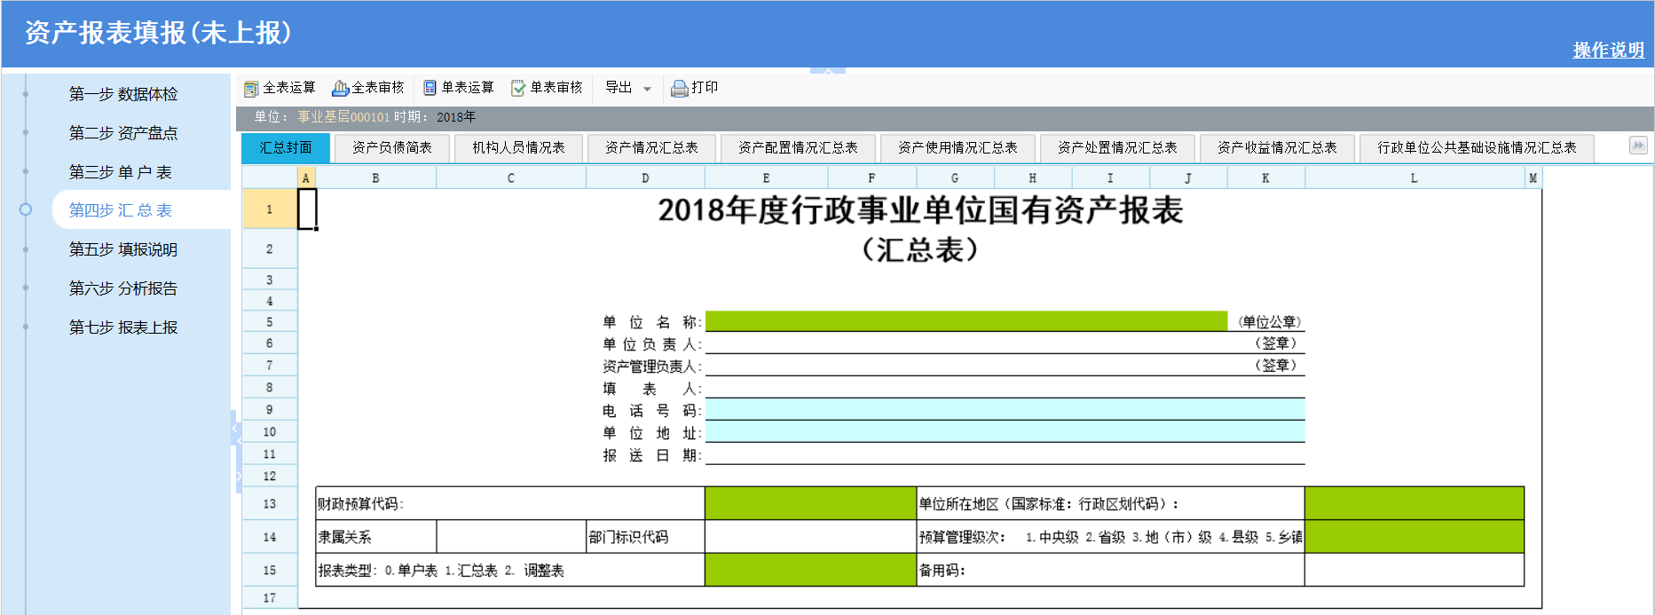
第二部分 报表功能讲解-基层单位填报
汇总表：汇总表包括封面和8张主表，各级行政事业单位的汇总表由单户表汇总生成，各级主管部门、财政部门负责层层汇总及编报。
操作流程：全表运算→全表审核→根据实际情况进行单表运算、单表审核，自动生成，不需要手工填写。

Slide 38
第二部分 报表功能讲解-基层单位填报
汇总表
汇总表均由单户表汇总生成，无需手工填列。汇总打印报表金额单位为“万元”（保留两位小数）。
报表编号 | 报表名称
财资综01 | 资产负债简表
财资综02 | 机构人员情况表
财资综03 | 资产情况汇总表
财资综04 | 资产配置情况汇总表
财资综05 | 资产使用情况汇总表
财资综06 | 资产处置情况汇总表
财资综07 | 资产收益情况汇总表
财资综08 | 行政单位公共基础设施情况汇总表

Slide 39
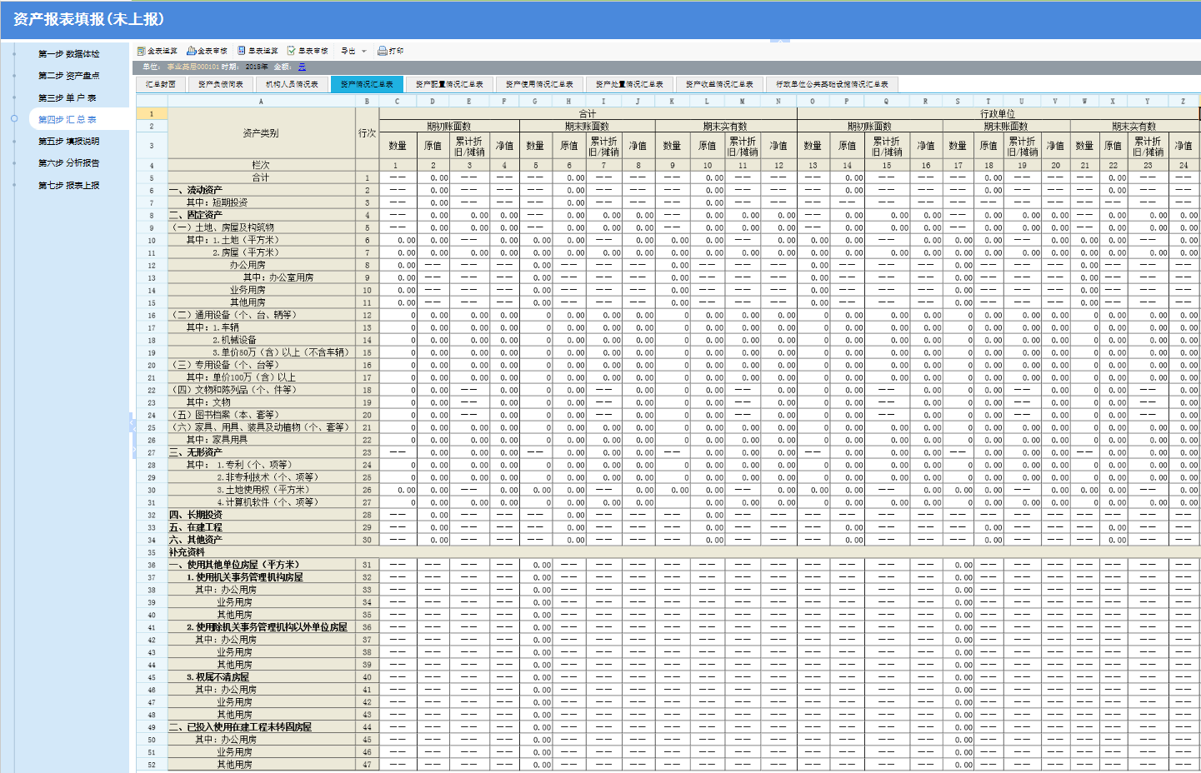
第二部分 报表功能讲解-基层单位填报
汇总表对执行会计制度不同按资产大类进行分析
资产情况汇总表增加补充资料对“使用其他单位房屋”及”已投入使用在建工程未转固房屋“进行分析；资产使用情况汇总表增加补充资料对“对外投资情况进行分析。请各单位生成汇总表后检查汇总口径是否有误。
如汇总表审核不通过，则需要根据错误信息定位出错单位及出错数据，根据审核错误提示修改单户表后重新运算生成，直至全表审核通过。
报表全表审核通过后，可以通过打印或导出PDF按钮打印纸质报表文件（A3纸打印），并加盖单位公章，作为纸质报表文件上报上级单位。

Slide 40
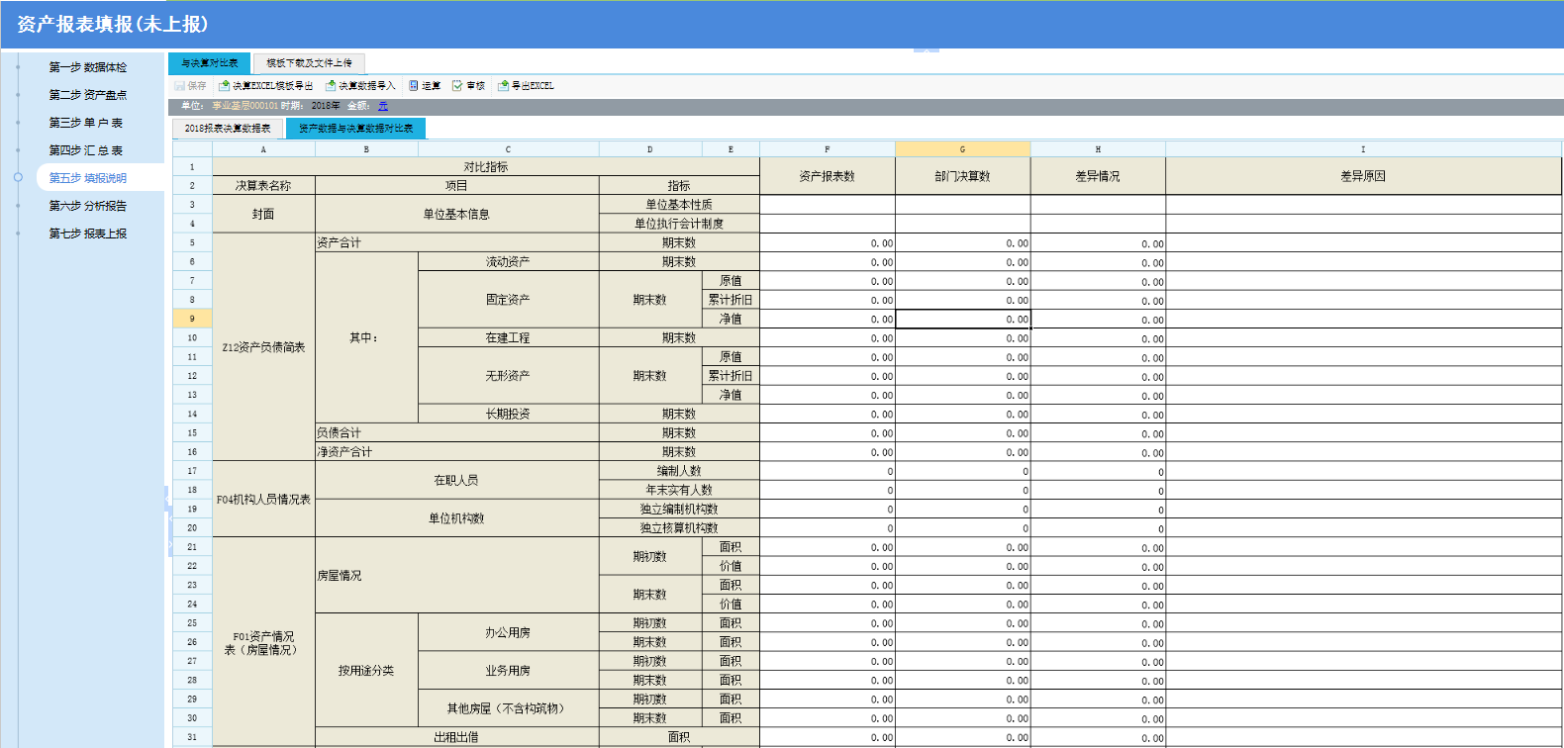
第二部分 报表功能讲解-基层单位填报
行政事业单位可以通过部门决算系统导出“2018资产报表决算导入模板”的excel文件数据。通过决算数据导入按钮将决算数据导入至部门决算数列。单位也可以根据实际情况进行手工填写。
通过单表运算按钮，可以从报表中计算资产报表数、差异情况列的值。
如果比对指标有差异，可以在差异原因中写明实际情况，便于上级单位审核。同时作为填报说明的编报依据。
资产数据与决算数据共有59个核对指标。

Slide 41
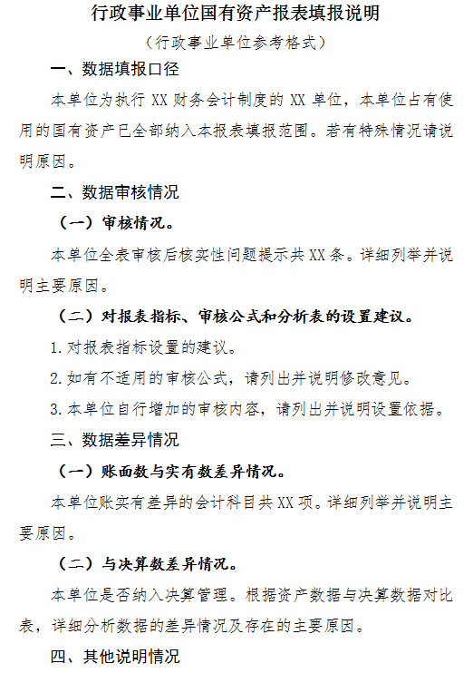
第二部分 报表功能讲解-基层单位填报
通过下载按钮可以下载2018年行政事业单位资产报表填报说明模板。根据模板格式、系统数据审核情况、与决算对比表情况完成编制。
填报说明编制完成后，通过上传附件按钮将填报说明进行上传。
针对已上传的填报说明可以通过删除按钮进行删除，通过预览按钮进行在线查看。

Slide 42
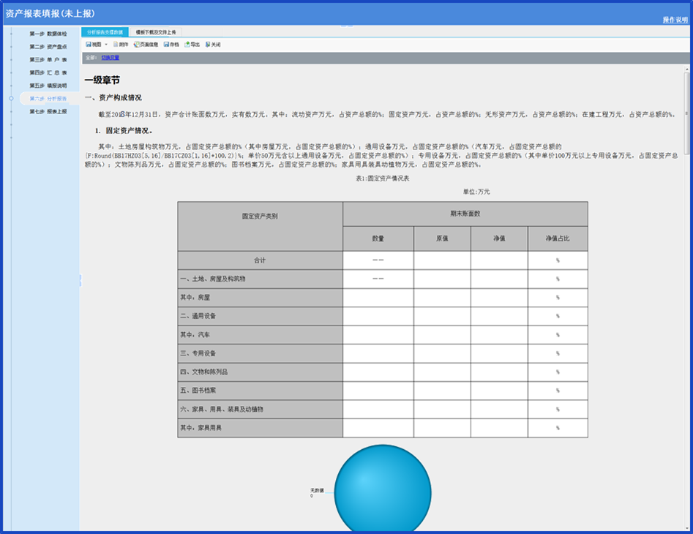
第二部分 报表功能讲解-基层单位填报
系统内置分析报告支撑数据，根据分析报告模板，从汇总表中读取相关数据自动填充到报告中，以文字、表格、图形等方式进行展现，为下一步分析报告编制提供参考。
汇总表编制完成后，点击进入分析报告支撑数据页签即可查看报分析告数据，通过导出按钮可以导出word文件。

Slide 43
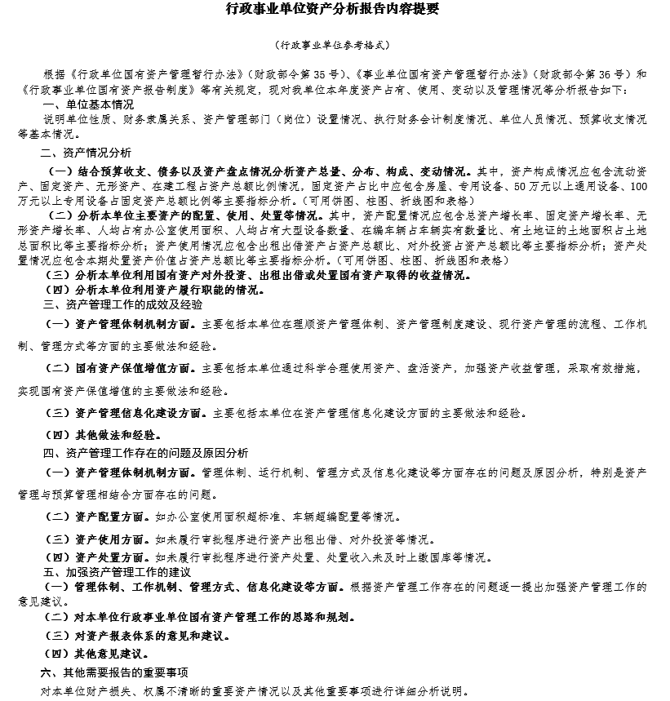
第二部分 报表功能讲解-基层单位填报
通过下载按钮可以下载行政事业单位资产报表分析报告内容提要。根据模板格式、报告数据、主要指标分析完成报告编制。
填报说明编制完成后，通过上传附件按钮将填报说明进行上传。
针对已上传的分析报告可以通过删除按钮进行删除，通过预览按钮进行在线查看。

Slide 44
第二部分 报表功能讲解-基层单位填报
系统通过数据检查按钮对报表数据进行全面审核，如果存在问题则在审核结果进行展示，单位需要根据审核结果返回盘点单或单户表进行数据修改，直至数据检查结果无误。如果审核不存在问题，则可以通过报表上报按钮将编制完成的报表上报至上级单位。
报表一旦完成上报后则不可进行数据修改，如果着实需要修改报表，则需要联系上级单位对已上报的报表进行退回操作。并可以点击退回说明查看按钮进行退回原因查看。

Slide 45
第二部分 报表功能讲解-财政、主管部门审核
审核下级单位数据
选择已经完成数据上报的单位节点，点击全审对节点单位所有报表数据进行审核。
01
单位报表数据确认或退回
选择已上报数据的单位节点，根据数据审核结果，对单位节点数据进行“报表确认”或“报表退回”操作。
02
数据汇总及审核
当所有下级单位完成数据上报并审核通过后，选择汇总单位节点，点击“全部汇总”按钮，完成汇总表的数据汇总操作，并通过“全审”按钮对汇总节点数据进行全面审核。
03
附报材料上传
主管单位完成报表汇总后，上传工作报告材料。
04
汇总节点报表上报
选中汇总节点，通过“数据检查”全面检查汇总节点数据的合理性，数据无误后点击“报表上报”完成数据上报工作。
05

Slide 46
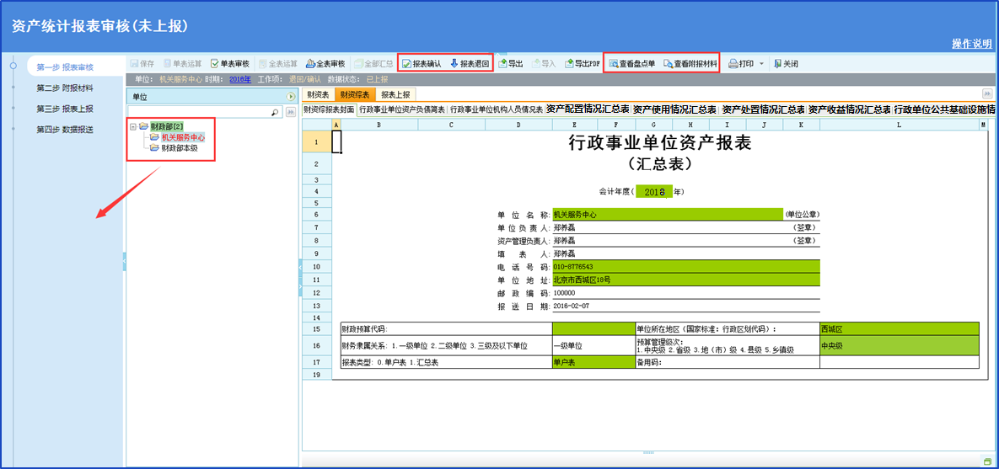
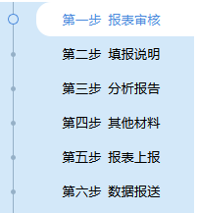
第二部分 报表功能讲解-财政、主管部门审核
主管部门登录系统后，可以通过资产报表—2018年资产报表功审核功能对所属行政事业单位的报表及附报材料进行审核、确认、汇总，并添加相应的材料，报送到上级部门
单位节点颜色说明：
黑色字体表示单位数据未上报；
蓝色字体表示单位数据已上报；
绿色字体表示单位数据已被确认；
红色字体表示单位数据已被退回。
报表确认与报表退回：针对已经上报数据的单位节点可以做此操作，报表退回后下级单位可以重新调整数据
查看盘点单：点击基层单位节点，通过此功能可以查看单位盘点单明细数据
查看附报材料：可以查看选中单位节点上传的电子材料
全部汇总：选中汇总节点可以使用“全部汇总”按钮，将所有直属下级单位汇总表数据进行汇总

Slide 47
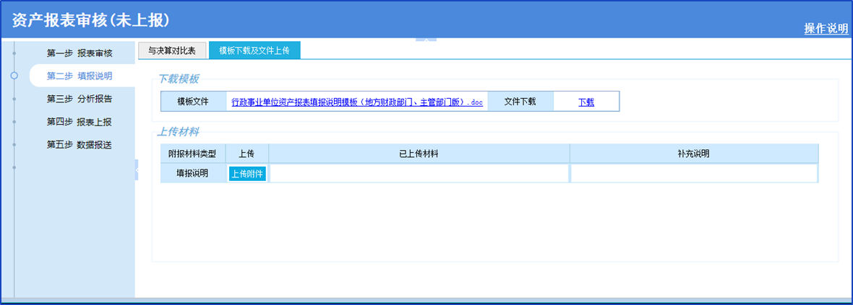
第二部分 报表功能讲解-财政、主管部门审核
填报说明、分析报告操作方式与基层单位相同。通过下载按钮下载模板，通过上传附件按钮上传附件。
每个上传附件的文件大小不能超过5M。
本资产系统为非涉密系统，严禁在本系统中上传涉密文件。

Slide 48
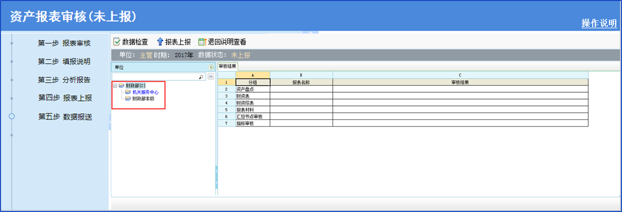
第二部分 报表功能讲解-财政、主管部门审核
主管部门进行报表上报时，需要选中汇总节点进行数据检查，根据检查结果进行数据调整。
数据调整完成后，选中汇总节点点击报表上报按钮进行数据上传。报表上报成功后将不能对数据再进行调整（如需调整需上级单位进行退回操作）。
主管单位需所有下级单位完成数据上报后，才能进行汇总节点数据上报。

Slide 49
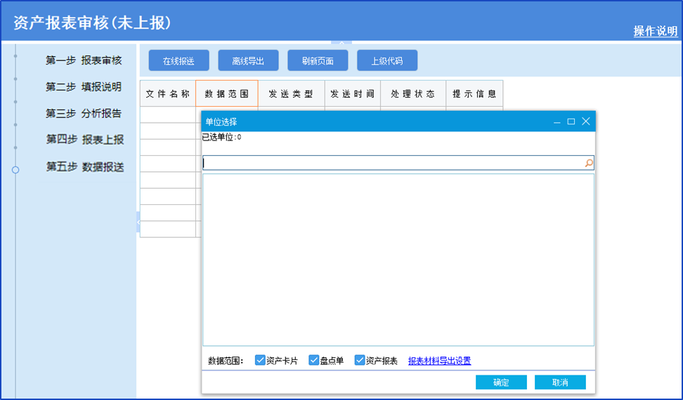
第二部分 报表功能讲解-财政、主管部门审核
部门（地方）完成报表整体编制、汇总、审核后，通过系统进行在线或离线报送，同时根据要求打印纸质文件并加盖印章，一并报送至上级单位审查（当系统中本单位节点不存在上级节点的时候，第五步数据报送才会显示）。

Slide 50
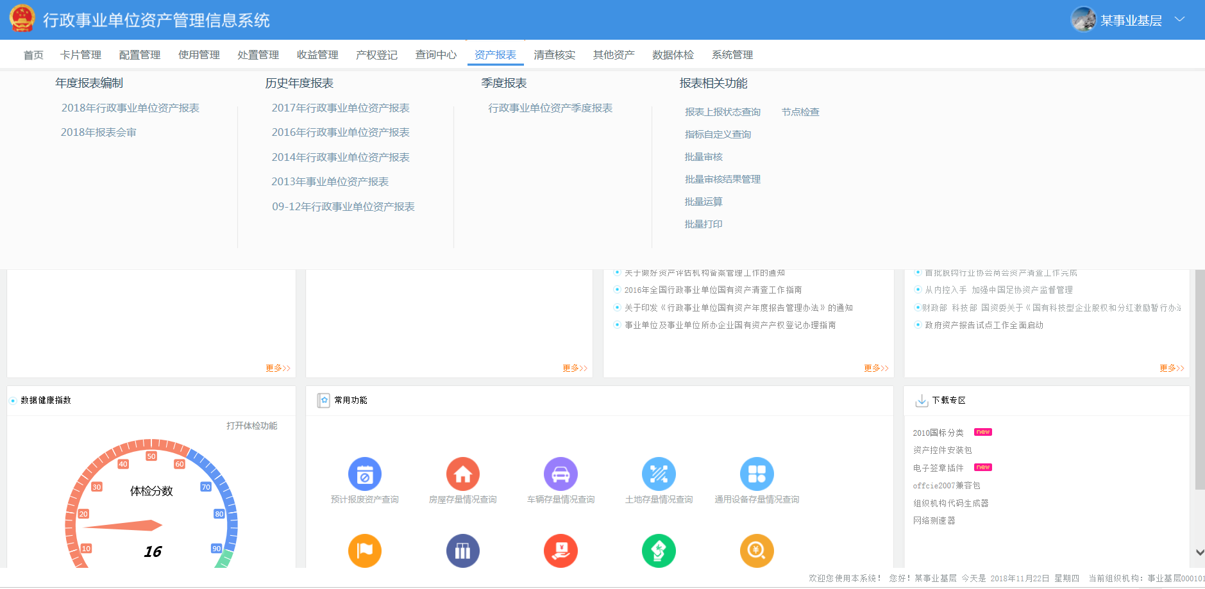
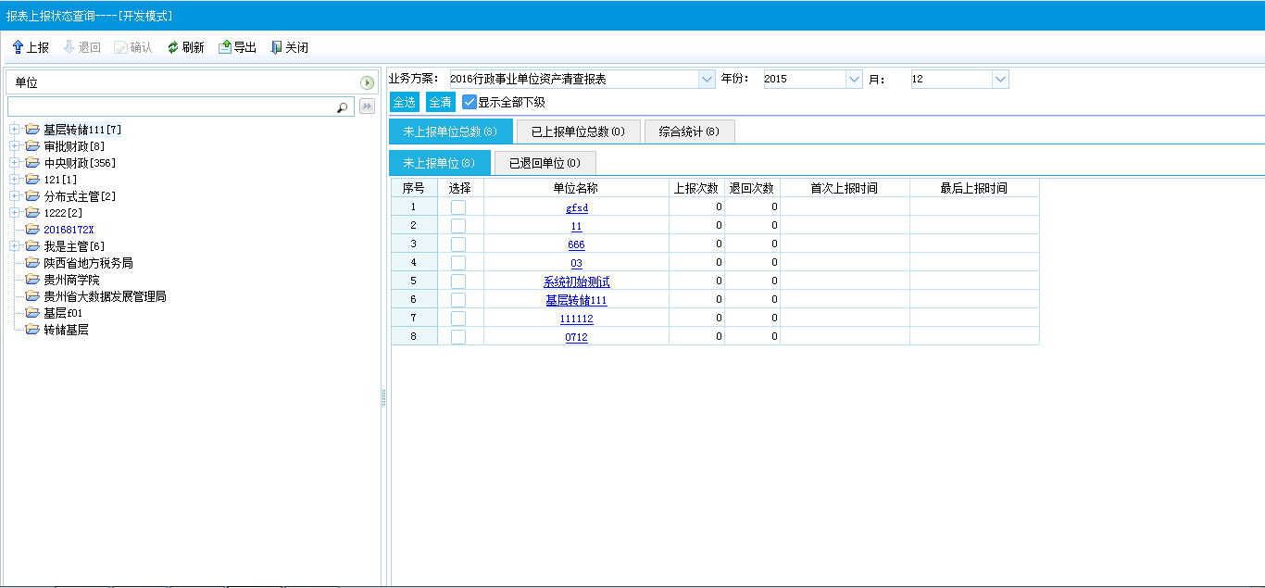
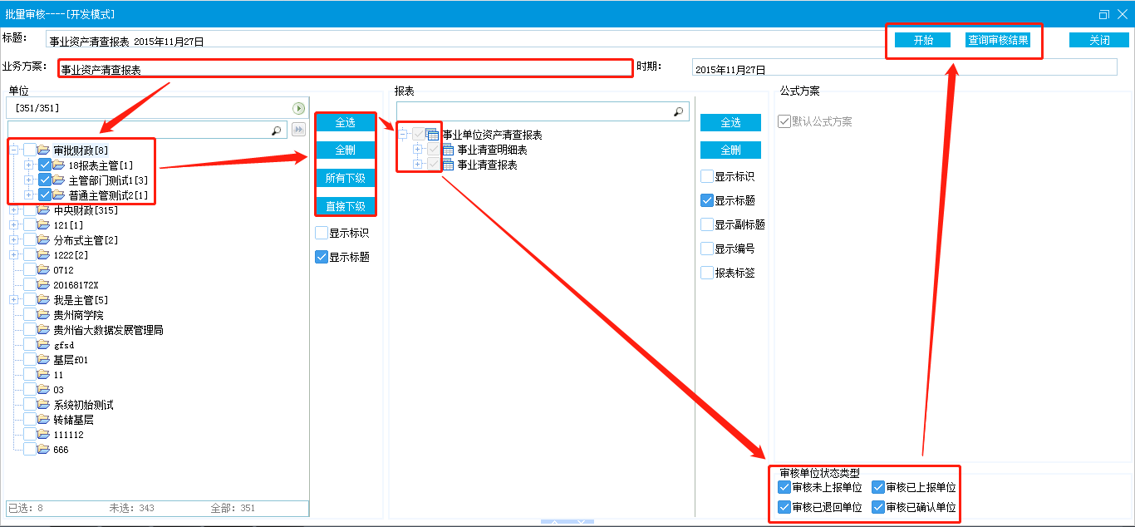
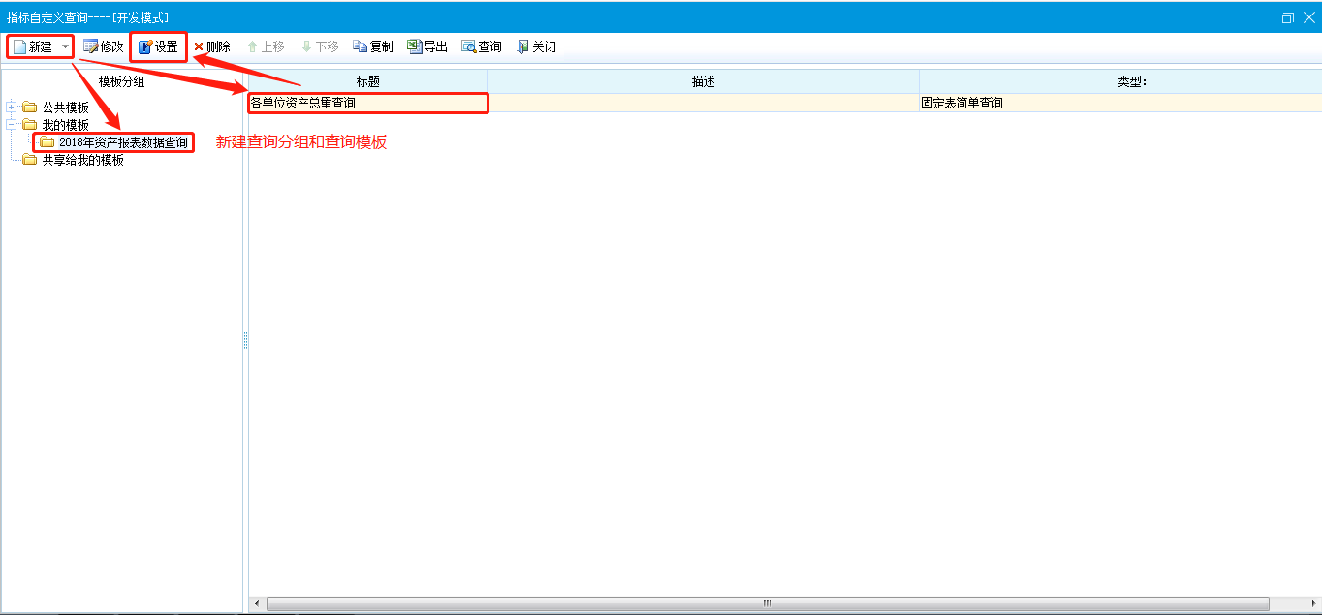
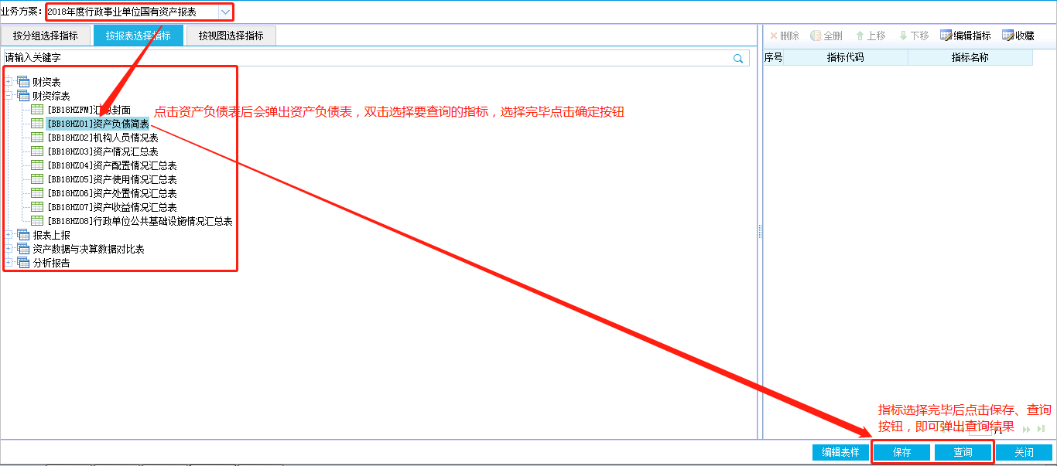
第二部分 报表功能讲解-财政、主管部门审核
报表上报状态查询：可以查询下属所有单位报表上报的状态。
指标自定义查询：可以灵活设置查询模板，通过向导式操作，自定义查询模板，对报表指标进行自定义查询。
批量审核：可同时对下属多个单位进行批量审核，并输出审核结果。
系统提供部分功能辅助单位进行数据查询、审核操作。

Slide 51
常见问题及注意事项
第三部分
本章节主要介绍2018年资产报表编报过程中常见的问题及系统操作过程中的一些注意事项。

Slide 52
第三部分 常见问题及注意事项
数据体检
必须完成数据治理后，才能进行年报工作。系统在年报第一个环节进行控制。
数据体检中会涉及资产卡片价值调整（例：价值过大，价值为0），需资产管理部门与财务部门提前沟通，做好账务调整，以满足账账相符。
账账相符
盘点单必须经过“检查并确认结果”通过后，才能做后续报表填报工作。如果卡片数据变化时，需通过“更新”按钮重新更新盘点单数据。
资产盘点
资产报表部分数据是通过全表/单表提取生成，如果重新提取，将清空手工填写的数据，请谨慎操作。
报表数据提取
报表数据修改
数据全面检查无误后，可以进行数据上报，数据上报后无法修改数据，如数据需要调整，需要请示上级单位进行数据退回。

Slide 53
软件技术服务
第四部分
久其为客户提供“吾勤服务”。多年来，久其不断完善服务体系，构建高效的团队，致力于为用户提供全方位、个性化的服务，传递久其的产品理念，促进客户管理信息化的不断发展。

Slide 54
第四部分 软件技术服务
技术服务
久其为客户提供“吾勤服务”。多年来，久其不断完善服务体系，构建高效的团队，致力于为用户提供全方位、个性化的服务，传递久其的产品理念，促进客户管理信息化的不断发展。
电话服务
请联系各省分支机构
微信公众号
查阅微服务，了解资产管理相关政策及操作指南。
提供资产管理、财务管理、政府大数据解决方案及案例介绍。
了解其他热点财政政策资讯。
邮件服务
jiuqi@jiuqi.com
可查阅服务信息和培训视频

Slide 55
感谢观看 请多指点
北京久其软件股份有限公司

